Slide 1
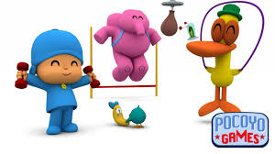
Taller de Educación Física Psicomotricidad Profesor Juan Medina SEMANA N°23 FECHA :01 de Septiembre 2020
Colegio Jean Piaget
Mi escuela, un lugar para aprender y crecer en un ambiente saludable

Slide 2
ASIGNATURA /CURSO | Taller de Educación física /Pre Kínder - Kínder
NOMBRE DEL PROFESOR/A | Juan Medina Allendes
EDUCADORAS | Sandra Soto \ Karla Muñoz
OBJETIVO DE APRENDIZAJE PRIORIZACIÓN NIVEL 1 | OA 6. Coordinar con precisión y eficiencia sus habilidades psicomotrices finas en función de sus intereses de exploración y juego.
DEFINICION JUEGOS TIPICOS | Los juegos tradicionales son aquellos juegos típicos de una región o país, que se realizan sin la ayuda o intervención de juguetes tecnológicamente complicados
CONTENIDO /HABILIDADES | Psicomotricidad
OBJETIVO DE LA CLASE | Explorar sus habilidades Motrices a través de jugos típicos
EVALUACIÓN | Formativa \ A través del Ticket de salida .

Slide 3
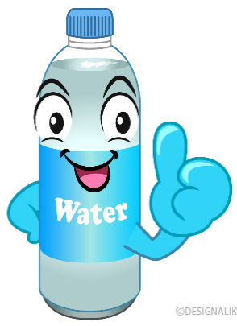
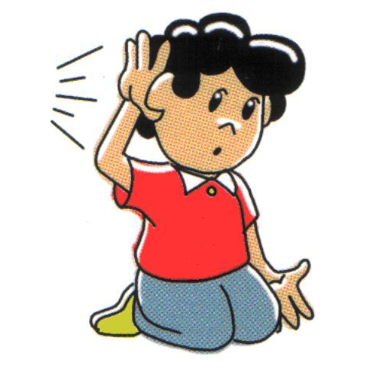
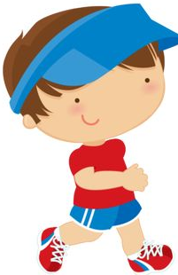
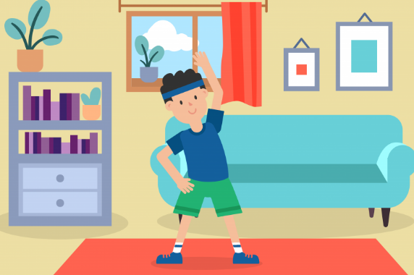
Normas para nuestras Clases Virtuales
Mantener el micrófono apagado
Escuchamos con
atención
Seamos puntuales
Botella de agua
Ubicarse en un espacio
adecuado
Buzo y zapatillas
Evita distraerte del
objetivo

Slide 4
Importante:
Cuando esté esta animación de una cámara fotográfica, significa que debes mandar reporte sólo de esa actividad (una foto de la actividad)
Cuando esté esta animación de un signo de pregunta, significa que debes pensar y analizar, sin escribir en tu cuaderno. Responder de forma oral.

Slide 5
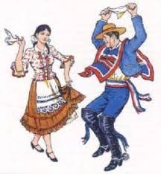
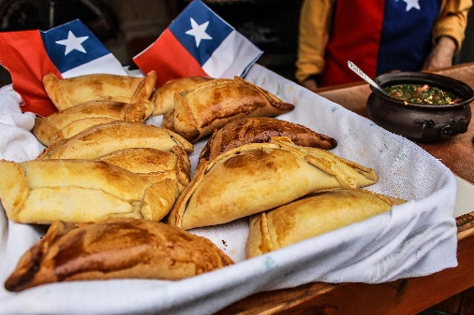
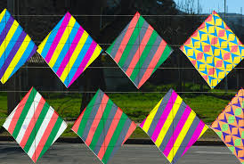
Activación Conocimientos Previos
Volantines
Empanadas
Cueca
Bandera de Chile

Slide 6
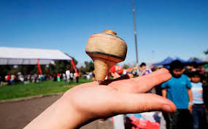
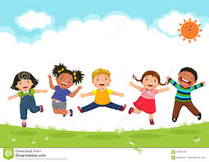
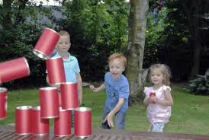
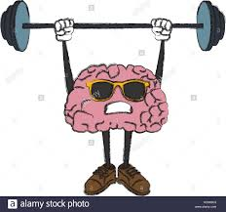
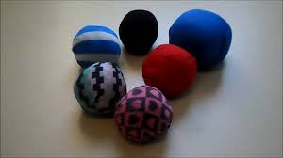
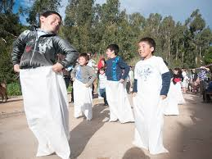
Motivación

Slide 7
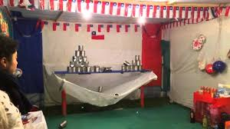
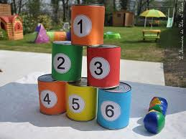
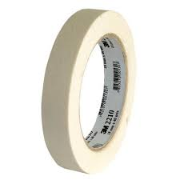
Materiales

Slide 8
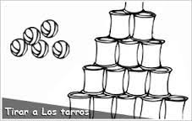
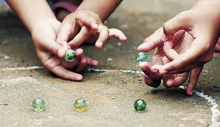
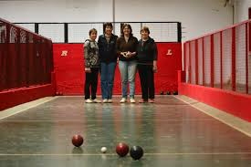
Desarrollo de la clase
1.Vamos a comenzar, dejando los tarros en el suelo formando una torre .Vamos a alejarnos 5 pasos y con la ayuda de las pelotas de calcetines, intentaremos Botar los Tarros.
2. Con Ayuda de las pelotas de calcetines vamos a jugar a las “Bolitas” . Con una pelota tratarás de golpear las otras para ganarlas. Solo puedes tomar las pelotas que golpeaste.
3.Para finalizar vamos a marcar en el piso una línea y nos alejamos 5 pasos. Luego vamos a lanzar las pelotas una a una, llegando lo mas cerca de la línea.

Slide 9
Atención
TICKET DE SALIDA
TALLER DE PSICOMOTRICIDAD
SEMANA 23
Nombre del Alumno :________________________________
Curso :____________
Fecha: 01-09-2020
1.¿ Con qué mano tienes mejor control para lanzar la pelota ? Comenta.
2. ¿Qué necesitas para hacer un buen lanzamiento ? Explica .
3. ¿Cuál de los juegos que hiciste te gustó mas ? Por qué ?
Enviar fotografía de este ticket salida al
Correo: juan.medina@colegio-jeanpiaget.cl
o vía WhatsApp al Numero +56962285806 (Indicando nombre del alumno , curso al que pertenece y semana trabajada).

